Slide 1

Fiche métier:
UX Designer
Réalisée et présentée par:
Gabriel Jousseaume
&
Rony Lhomer
Dans le cadre de la formation:
Développeur web, web mobile
de l’ADRAR de Lourdes
Promotion 2020 : C0D1n’S@NE

Slide 2




Le métier d’UX Designer
Définition :
L'UX designer conçoit des contenus de plateformes numériques pour des entreprises
Son rôle :
Prendre en compte les objectifs du projet de son client et les concilier avec les besoins des utilisateurs
Sa démarche est essentiellement centrée sur l'utilisateur
Il identifie le besoin de l’utilisateur et imagine un concept pour améliorer l’usage de tout type de dispositif numérique
Son objectif :
Rendre le contenu agréable à utiliser, agréable à visualiser et facile à appréhender
Inspirer la confiance et la sécurité
Donner à l’utilisateur envie de revenir
Il cherche à susciter une émotion positive en intégrant un « story telling »

Slide 3



Les qualités
Les compétences
Aisance relationnelle :
Travail d'équipe, sens de l'écoute
Analyse et observation :
Repérer les comportements des utilisateurs et être capable de les analyser
Maîtrise de l’architecture de l’information
Maîtrise du design d’interaction
Maîtrise de l’informatique et de la programmation
Connaissances en marketing
Connaissances en stratégie de communication digitale
Connaissances en psychologie et sociologie
Empathie :
Se mettre à la place de l’utilisateur pour mieux comprendre ses attentes
Créativité :
Imaginer et concevoir des solutions
Esprit créatif
Fort potentiel d'imagination
Curiosité :
Questionner les utilisateurs
Maintenir une veille
Rigueur :
Suivre des méthodes de travail
Veiller à la qualité des éléments livrés

Slide 4



Les missions et activités
L’étude et la recherche utilisateur
L’architecture de l’information
Prospecter des consommateurs potentiels
Préparer des questionnaires
Faire des interview
Examiner des études basées sur des datas afin d’en ressortir des tendances
Envoyer des formulaires en ligne
(enquêtes consommateur)
Identifier les principaux enjeux
Elaborer le profil des utilisateurs (persona)
Définir leurs besoins
Adapter le projet conformément à l'image de la marque
Créer un scénario client « User Story pour générer l'émotion chez l’utilisateur
Prendre en comptes les spécificités techniques
Hiérarchisé et catégoriser les différents types de contenu et définir comment les connecter entre eux
Le Design d’interaction
Lister les besoins principaux du consommateur
Développer les fonctionnalités principales
Élaborer les composants des pages et leurs interactions
Établir les différents types de placements de contenu
Imaginer des User journey
Définir le User Flow

Slide 5


Les missions et activités
L’analyse des tests utilisateurs
Le Design visuel
Réaliser des tests A/B
Analyser le flux de comportement des utilisateurs et les statistiques du site
Proposer à l’utilisateur de donner son avis via un formulaire « feedback »
Utiliser des prototypes papiers pour faire manipuler au client les différents éléments d’une interface
Faire des tests réels en salle neutre en mettant l’utilisateur en situation
Prendre en compte les biais cognitifs
Mesurer l'efficacité des améliorations apportées
Spécifier les projets retenus sous forme de maquettes
Hiérarchiser les éléments visuels
Gérer la proximité des composants
( loi de fitts )
Faciliter l’action de l’utilisateur
Établir un guide de style pour harmoniser l’ensemble du graphisme
Proposer des Mockup

Slide 6


Zoom sur 5 biais cognitifs qui agissent sur notre perception des interfaces
Définition :
Les biais cognitifs sont comme des filtres déformants qui affectent inconsciemment la plupart de nos raisonnements et de nos décisions.
Ils sont l’expression de nos limites et il faut en tenir compte dans la conception des interfaces.
Ils sont étudiés en psychologie, dans les neurosciences et très souvent exploités dans la publicité et dans la conception d’applications, de logiciels, de site web.
 L’effet Ikea
Plus on alloue de temps et d’énergie à quelque chose et plus on se prend d’affection pour l’objet de notre labeur : le travail mène à l’amour ! Les clients les plus investis ont beaucoup plus de mal à quitter un service que les utilisateurs moins engagés. Exemple: à chaque fois qu’un utilisateur de Spotify ajoute un morceau à une playlist, il renforce les liens qui l’unissent à la plateforme!
 L’effet de halo
Tendance à se baser sur une caractéristique particulière pour en extraire un jugement général. Sélection dans les informations entrantes pour les faire coïncider avec notre première impression. L’esthétique des interfaces joue un rôle déterminant dans l’effet de halo. Exemple: Pour un site internet ou une application, cela signifie que les premiers écrans que rencontre l’utilisateur sont déterminants car ils influencent plus que les autres la perception générale du service.

Slide 7

Zoom sur 5 biais cognitifs qui agissent sur notre perception des interfaces
● Biais du statu Quo
■ L’effet Von Restorff (ou effet d’isolation)
Affecte la façon dont on se représente le changement Tendance à percevoir toute nouveauté comme engendrant plus de risques que d’avantages
=> Conserver les choses en l’état nous semble donc souvent la meilleure option Exemple: refonte design Snapchat en 2017
Ces changements qui visaient pourtant à simplifier l’application ont été mal accueillis par de nombreux utilisateurs attachés à l’ancienne interface
=> perte de 3 millions d’utilisateurs
Biais cognitif qui agit sur la façon dont nous percevons et mémorisons les choses Lorsque l’on est exposé à plusieurs objets similaires, on a tendance à mieux se remémorer celui qui diffère le plus des autres. Exemple: La page de présentation de l’offre tarifaire de Wix (plateforme de création de site web) se sert de l’effet d’isolation pour mettre en avant un de leurs forfaits
❍ Biais de complexité
Les choses compliquées sont préférables aux choses simples La complexité perçue comme une forme de sophistication, de distinction. Exemple: Le design de l’application bourse d’Apple joue clairement sur le biais de complexité pour instaurer un climat d’expertise Disproportion entre la quantité d’informations et la taille de l’écran => un moyen de signifier à l’utilisateur qu’il consulte un produit complet, technique et fiable.

Slide 8

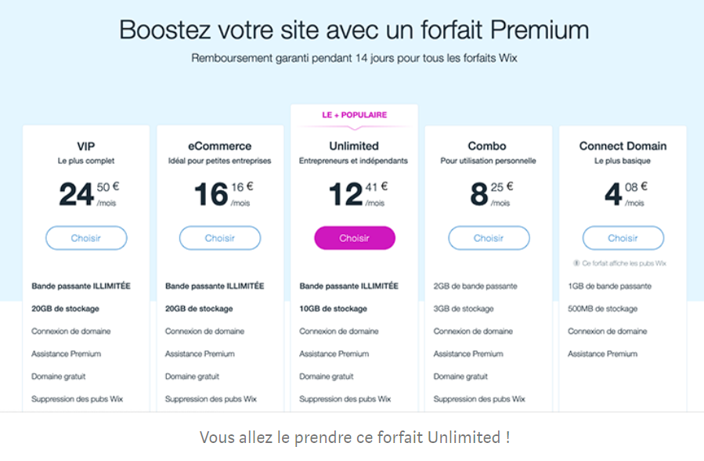
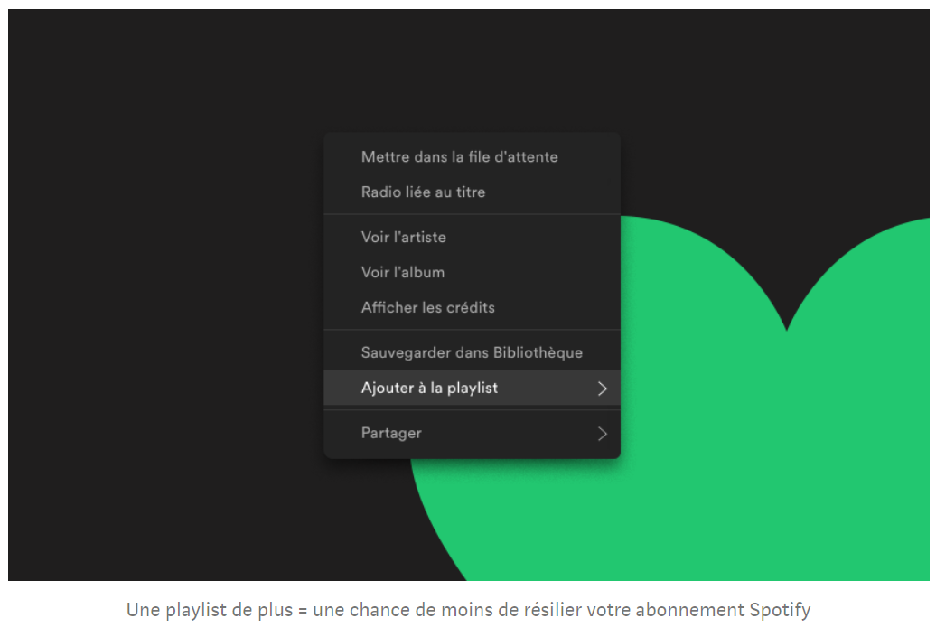
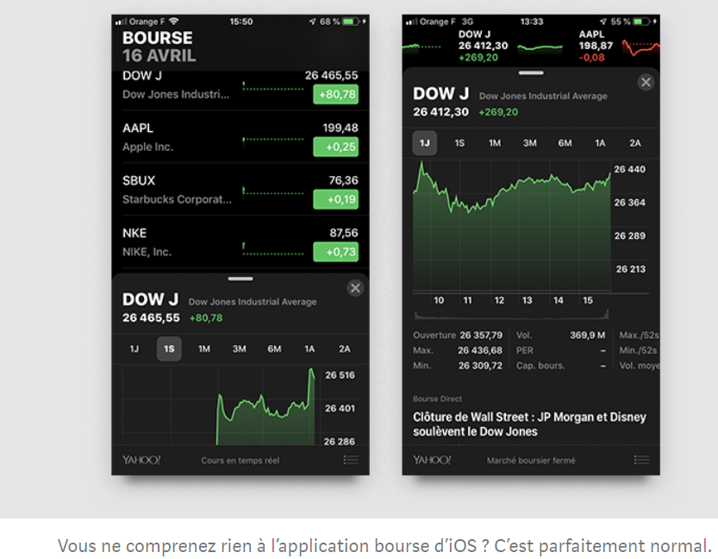
Zoom sur 5 biais cognitifs qui agissent sur notre perception des interfaces

Slide 9
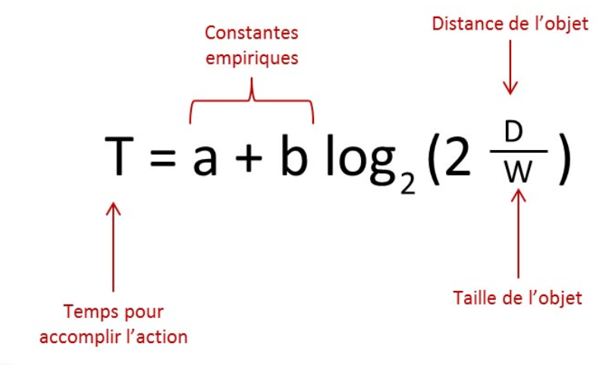

Zoom sur la loi de Fitts, une loi fondamentale de l’expérience utilisateur
En quoi est-elle utile en UX design ?
La Loi de Fitts
La Loi de Fitts est un principe essentiel de la théorie de l'Interaction homme-machine qui a été formulée il y a près de 60 ans Cette loi met en évidence une relation entre la vitesse et la précision rapportée au pointage. Les éléments les plus petits ou les plus éloignés, demandent forcément davantage de temps pour être atteints.
Cette loi fondamentale a de grandes implications dans l’expérience utilisateur (UX) et le design d’interface.
Basée sur une équation mathématique, la loi de Fitts est utilisée afin de mettre en évidence
le temps nécessaire pour atteindre un objet cible.
Objet cible = n’importe quel élément interactif, comme un lien hypertexte, un bouton d’envoi ou un champ de saisie dans un formulaire sur internet.
Par exemple : Imaginez le curseur de votre souris et l'attention qu'il concentre sur le logo d'un site web donné. Vous êtes ensuite contraint de cliquer sur un appel à l'action, alors vous tournez votre attention sur le bouton en question.
L'efficacité de ce mouvement d'une position à l'autre, est ce qu'essaye d'identifier la Loi de Fitts. Plus l’utilisateur atteint son objectif rapidement, plus son expérience sera bonne.
Ainsi il n’hésitera pas à revenir régulièrement!
Il reviendra pour le plaisir et pas nécessairement par besoin!

Slide 10
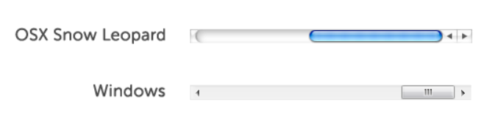
Zoom sur la Loi de Fitts, une loi fondamentale de l’expérience utilisateur
Exemple 1: Les barres de défilement
Augmenter la taille Le site Github fait le choix de mettre les liens de connexion et d’inscription dans des boutons contrairement aux liens des menus. Les liens de connexion et d’inscription étant considérés comme les plus importants, ils sont mis en avant.
Prenez par exemple les barres de défilement sur Windows par rapport à celles du Mac (pré OSX Lion).
Windows a la flèche qui pointe vers le haut au-dessus de la barre de défilement et la flèche qui pointe vers le bas à la base, de même avec la gauche et à droite.
Ce format essaie de se pencher plus dans le modèle mental de lever les yeux pour le haut et de baisser les yeux pour le bas.
Mac met toutefois les flèches côte à côte parce qu'en raison de la Loi de Fitts, la navigation entre elles est beaucoup plus rapide sous ce format.
Réduire la distance
Placer les éléments en haut à gauche:
Le curseur va le plus souvent se situer en haut à gauche. La distance par rapport au curseur est optimisée. Réaliser un menu fixe, comme sur allocine. Défilement fixe d’une page au scroll,
comme sur le site d’Apple.

Slide 11
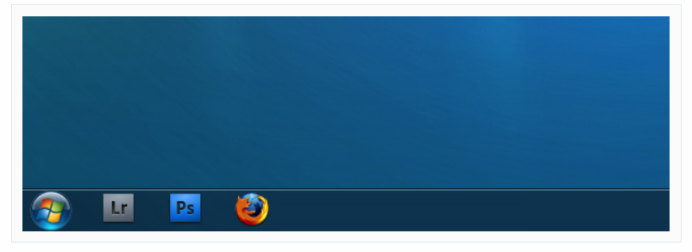

Zoom sur la Loi de Fitts, une loi fondamentale de l’expérience utilisateur
Exemple 2: les coins
Comme le curseur de la souris s'arrête au bord de l'écran, les coins peuvent être considérés comme ayant une largeur "infinie".
L'utilisateur a besoin de beaucoup moins de précision parce qu'il peut simplement balancer la souris dans la direction d'un coin et les limites de l'écran restreignent l'endroit où s'arrête le pointeur.
C'est en partie pourquoi vous voyez les boutons du menu Démarrer et du menu Apple dans les coins de votre écran.
Exemple 3: les menus pop-up
Les menus qui s'ouvrent à l'emplacement du curseur contribuent à réduire la distance parcourue en créant un temps de déplacement faible.
Vous le voyez dans des éléments tels que les menus contextuels et les menus déroulants.

Slide 12

Zoom sur les personas, un outil méthodologique UX
Définition :
Méthode initiée en 1999 par Alan Cooper les personas sont une phase fondamentale de toute démarche de conception centrée utilisateur. Ils accompagnent l’UX designer tout au long de l’avancement de son projet. Les personas sont des archétypes d’utilisateurs. Ils possèdent une histoire, un âge, un métier et des missions. Chaque persona représente un groupe d’utilisateurs et l’ensemble des personas représentent la totalités de vos cibles.
#1 PERSONAS PRIMAIRE C’est pour lui qu’est conçu le site. Il attend d’être totalement satisfait par l’interface proposée. Il est généralement unique. Dans certains cas, il est possible d’en avoir 3. Au-delà, il peut devenir difficile d’affiner vos choix ergonomiques lors de la conception des interfaces.
#2 PERSONAS SECONDAIRES Ils se satisfont de l’interface bien qu’elle ne corresponde pas exactement à leurs attentes.
La plupart des besoins des personas secondaires sont déjà pris en compte lors de l’analyse des personas primaires. Quelques ajouts mineurs à l’interface vont permettre de satisfaire l’ensemble de leurs besoins.
Objectif principal: « empathy for user »
Le principal objectif des personas est de permettre à l’équipe produit de
regarder à travers les yeux des utilisateurs finaux au moment de la conception produit, des tests utilisateurs et du développement.

Slide 13
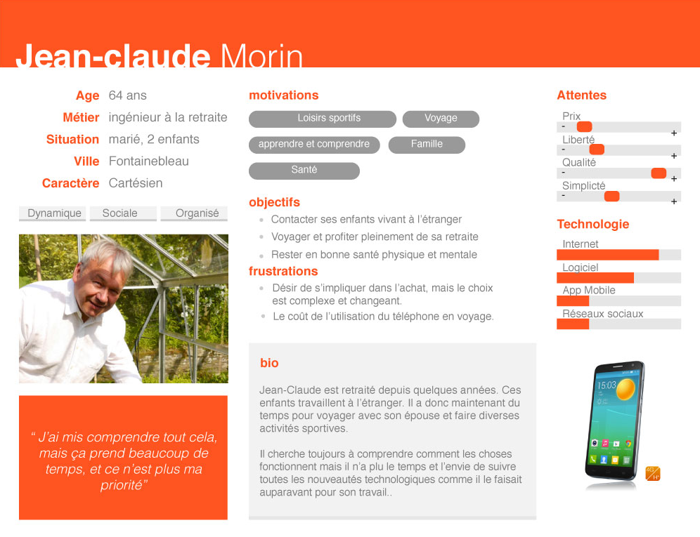
Zoom sur les personas, un outil méthodologique UX
Exemple d’un persona

Slide 14
Environnement de travail, type d’entreprises :
Le métier d’UX Designer est en plein essor et trouve des débouchés dans:
-les agences web
-les agences de design
-les grandes entreprises
-des start-ups
De façon générale, quasiment toutes les agences de communication développent des postes de designer UX.
Il est possible de travailler à son compte et de créer sa propre agence.
Au sein d’une agence, l’UX designer travaille en étroite collaboration avec les équipes de création tandis que chez un annonceur il va plutôt être associé au service marketing.

Slide 15

Une journée type, témoignage :
Le matin :
Généralement il commence par de la veille.
Il explore les nouvelles tendances et bonnes pratiques sur les technologies et les comportements.
Ensuite, il regarde ses mails, il échange à la fois avec la team projet et la team client pour faire avancer les projets, qui peuvent s’étaler d’une semaine à plusieurs mois.
JOFFREY MOUGEL, UX Researcher & Designer
Master en sciences cognitives
A travaillé au sein d’un grand groupe bancaire, dans des PME, startups, agences ou encore en tant que freelance.
Il enseigne aujourd’hui les méthodes de l’UX à L'École Multimédia.
L’après-midi :
Il travaille généralement sur les activités relatives aux projets : animer des ateliers avec les clients ou les utilisateurs, ou travailler sur un logiciel de conception pour la création de maquettes.
"Mon métier m'a permis de participer
à des projets pionniers"
Bilan :
⅓ du temps à travailler sur la conception de prototypes
⅓ du temps à échanger avec les équipes
⅓ du temps à travailler avec les clients et les utilisateurs

Slide 16

TÉMOIGNAGE vidéo de Cybèle Leclair, UX Designer
https://www.youtube.com/watch?v=Mlz_k_dqjdc

Slide 17
Les avantages
Les Inconvénients
Ne jamais s’ennuyer
Le travail de l’UX designer est un processus sans fin
Aucun projet ne se ressemble
Sans cesse des défis à relever
Être la balance entre
le client et l’ utilisateur
Trouver un équilibre entre les différents besoins qui sont parfois discordants
Changer la vie des gens
En améliorant l’expérience de l’utilisateur
évoluer avec les nouvelles technologies
Veille constante
Suivre les dernières tendances et les nouvelles technologies
Mettre à jour ses compétence
Être l’inconnu de l’agence
Manque de reconnaissance
Rôle pas toujours bien compris
Être un artiste incompris
Les utilisateurs n’ont pas conscience de la charge de travail nécessaire pour arriver à un résultat qui paraît au final si simple
Faire partie d’une communauté de passionnés
Partage d’idées
Entraide
Travailler depuis n’importe où

Slide 18


La formation et la rémunération
La formation
Il n’existe pas de diplôme spécifique au métier de designer UX
Plusieurs formations possibles:
Art numérique
Graphisme
Infographie
informatique et multimédia
Formation fortement recommandée:
webdesign et intégration
complétée ou non par un master en information et communication,
en sociologie ou en psychologie
Formation de niveau bac +2 minimum
Le salaire (brut mensuel)
Débutant :
2500€
Après quelques années d’expérience :
3000€ à 3500€
Plus de 10 ans d’expérience :
4000€ et plus

Slide 19
Le marché de l’emploi
Les chiffres
l’UX designer compte pour près
d’ 1/3 des professionnels du design numérique
La profession se féminise
42 % de femmes en 2019 contre
27 % en 2008
La profession est concentrée
dans la capitale (69 % des postes)
La profession est très diplômée
+ de 50 % des UX designer disposent d’un bac +5
69 % des professionnels sont salariés
seulement 17 % sont en freelance
C’est une profession jeune
La moitié des designers ont moins de 30 ans
Au-delà de 40 ans, évolution vers des rôles de management
100 offres pour des postes d’UX designer
par semaine dans la France entière
Du côté des recruteurs
Les recruteurs cherchent des
profils polyvalents d’UX/UI designers.
Un attrait pour la polyvalence témoin d’un marché qui cherche encore à se consolider
Les entreprises peinent à définir leurs besoins exacts
Pour la moitié d’entre elles, la principale difficulté éprouvée lors d’un recrutement est l’adéquation des candidatures reçues avec les besoins du poste
D’après les enquêtes sur l’emploi et les salaires du design interactif réalisées par *designers interactifs* en 2018 et 2019

Slide 20
Fiche métier:
UX Designer
Réalisée et présentée par:
Gabriel Jousseaume
&
Rony Lhomer
Dans le cadre de la formation:
Développeur web, web mobile
de l’ADRAR de Lourdes
Promotion 2020 : C0D1n’S@NE

